Slide 1


Institut supérieur des langues
Appliquées et informatique de BEJA
Projet de Fin d’Etudes
Conception et développement d’un site web dynamique pour
l’Institut Privé de Nouvelles Technologies à Jendouba
Réalisé par :
njoumi sabrine riahi amel
Encadré par :
Mme: abidi balkis (ISLAIB)
Mr :ben youssef mohamed karim (HIGHTECH)
Année universitaire 2013-2014

Slide 2

Plan
Présentation du cadre du projet
Analyse et spécification des besoins
Conception
Réalisation
Conclusion & Perspective
2/31
12/06/2015
Notes:
2

Slide 3
Conclusion & Perspective
Présentation du
cadre du projet
Conception
1
2
3
4
5
Analyse et spécification des besoins
Réalisation
3/31
12/06/2015
Notes:
3

Slide 4
Présentation du
cadre du projet
Critique de
l’existant
Organigramme
Objectif
Solution proposée
L’institut privé des nouvelles technologies HIGHTECH
est un centre de formation professionnelle privé.
crée en mars 2011
HIGHTECH
HEGHTECH offre des formations dans les domaines :
Informatique
Comptabilités
Gestion ainsi que des longues vivantes
4/31
12/06/2015
Notes:
4

Slide 5
Présentation de
l’entreprise
Organigramme
Critique de
l’existant
Objectif
Solution proposée
Directeur
Secrétaire générale
Responsable pédagogique
Service langues
Service comptabilité
Service informatique
5/31
12/06/2015
Notes:
5

Slide 6





Présentation de
l’entreprise
Critique de
l’existant
Organigramme
Objectif
Solution proposée
01
02
03
Le manque de sécurité des informations concernant les employés, les étudiants, le stagiaire, et les enseignants.
Une mauvaise exploitation de la base de données.
Une absence d’un outil informatisé qui facilite les tâches manuelles.
Il existe beaucoup des données non encore réglées.
Il y a une redondance des données.
6/31
12/06/2015
Notes:
6

Slide 7
Présentation de
l’entreprise
Critique de
l’existant
Organigramme
Objectif
Solution proposée
Développer une application informatique qui:
Permet d’assurer un outil de recherche rapide pour récupérer des données
Développer une expérience et une efficacité professionnelle.
Apporter le soutien, l’évolution et l’adaptation aux nouvelles réalités
7/31
12/06/2015
Notes:
7

Slide 8


Présentation de
l’entreprise
Critique de
l’existant
Organigramme
Objectif
Solution proposée
1
Les informations sur les cours et services en ligne.
2
Les renseignements administratifs.
3
Les actualités : nouveaux études (cours, loi interne, emplois
du temps, etc).
.
4
Les contacts ou une demande de devis .
8/31
12/06/2015
Notes:
8

Slide 9
Conclusion & Perspective
Présentation du cadre du projet
Conception
1
2
3
4
5
Analyse et spécification des besoins
Réalisation
9/31
12/06/2015
Notes:
9

Slide 10
Les besoins fonctionnels
Les besoins nom fonctionnels
Stratégie de développement de l’application
Les acteur
Administrateur
Visiteur
Etudiants
Enseignants
Stagiaire
10/31

Slide 11
Les besoins fonctionnels
Les besoins nom fonctionnels
Stratégie de développement de l’application
Les besoins fonctionnels de l’administrateur
Gérer les actualités : ajouter ou supprimer une actualité.
Gérer les statistiques.
Gérer les personnels : ajouter ou supprimer un personnel ; modifier et consulter les informations d’un personnel.
Gérer les lois internes : ajouter, supprimer, modifier ou consulter une loi interne.
Gérer les programmes pédagogiques : ajouter, supprimer, modifier ou chercher un support pédagogique.
Gérer les préinscriptions : ajouter, modifier, supprimer et consulter les préinscriptions.
Organiser les cours : consulter ou supprimer les supports de cours
Gérer les emplois de temps : ajouter, supprimer, modifier ou consulter les emplois du temps.
Assurer le suivi des demandes de stage : consulter, supprimer les demandes de stages.
11/31

Slide 12
Les besoins fonctionnels
Les besoins nom fonctionnels
Stratégie de développement de l’application
Les besoins fonctionnels d’un visiteur interne
Etudiant :
Consulter cours et emploi(partager ou télécharger)
Recherche (cours , emploi de temps )
enseignant :
Publier cours.
Gérer ses cours (modifier, suppression)
Consulter cours (partager le cours ou le télécharger).
Recherche (cours, emploi de temps).
Consulter emploi de temps (partager l’emploi de temps ou le télécharger).
Stagiaire :
Envoyer demande de stage.
12/31

Slide 13
Les besoins fonctionnels
Les besoins nom fonctionnels
Stratégie de développement de l’application
Les besoins fonctionnels d’un visiteur externe
Visiter le site
Consulter les actualités.
S’inscrire.
Contacter l’administrateur.
13/31

Slide 14
Les besoins fonctionnels
Les besoins nom fonctionnels
Stratégie de développement de l’application
Gain du temps : La rapidité d’accès des différentes taches effectuées et un temps de réponse doit être le plus court possible.
Gestion de sécurité : elle sert à limiter les accès libres des utilisateurs par l’intervention du Login et Password.
La performance : l’application doit avoir essentiellement un temps de réponse moyen pour l’exécution.
14/31

Slide 15
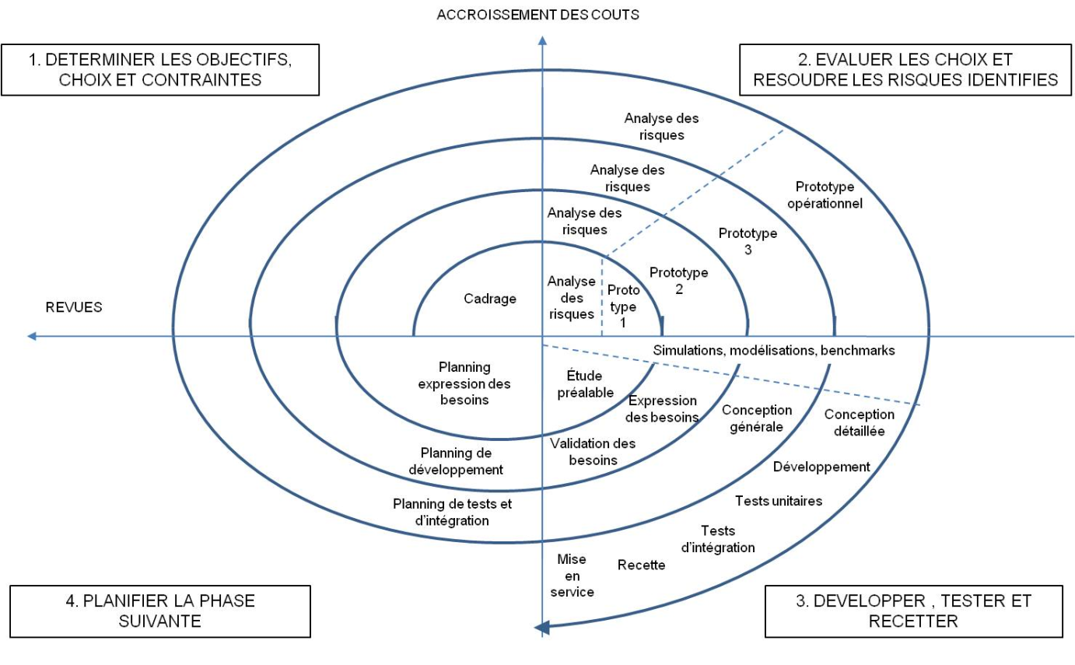
Les besoins fonctionnels
Les besoins nom fonctionnels
Stratégie de développement de l’application
Cycle de vie en spirale
15/31

Slide 16
Conclusion & Perspective
Présentation du cadre du projet
Conception
1
2
3
2
4
5
Analyse et spécification des besoins
Réalisation
16/31
Notes:
16

Slide 17

Méthode de modélisation
Aspect Fonctionnel
Aspect dynamique
Aspect Statique
Est un langage de modélisation claire
Basé sur la notion orienté objet
Dans la quelle on utilise des diagrammes qui représente chaque aspect du système
17/31
12/06/2015
Notes:
17
UML est riche (il couvre toutes les phases d'un cycle de développement).
UML est ouvert (il est indépendant du domaine d'application et des langages d'implémentation).
Après l'unification et la standardisation, bientôt l'industrialisation d'UML : les outils qui supportent UML se multiplient (GDPro, ObjectTeam, Objecteering, OpenTool, Rational Rose, Rhapsody, STP, Visio, Visual Modeler, WithClass...).
XMI (format d'échange standard de modèles UML).
UML un langage pour
 visualiser
 chaque symbole graphique a une sémantique
 spécifier
 de manière précise et complète, sans ambiguïté,
 construire
 les classes, les relations SQL peuvent être générées
automatiquement
 documenter
 les différents diagrammes, notes, contraintes,
exigences seront présentés dans un document

Slide 18









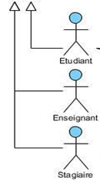






Méthode de modélisation
Aspect Fonctionnel
Aspect dynamique
Aspect Statique
Diagramme de cas d’utilisation globale
« Include »
« Include »
« Include »
« Include »
« Include »
18/31
Notes:
18

Slide 19


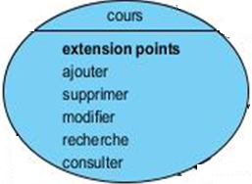





Méthode de modélisation
Aspect Fonctionnel
Aspect dynamique
Aspect Statique
Diagramme de cas d’utilisation «Gérer cours »
« Include »
« Extend »
« Extend »
« Extend »
« Extend »
19/31
« Extend »
12/06/2015
Notes:
19

Slide 20




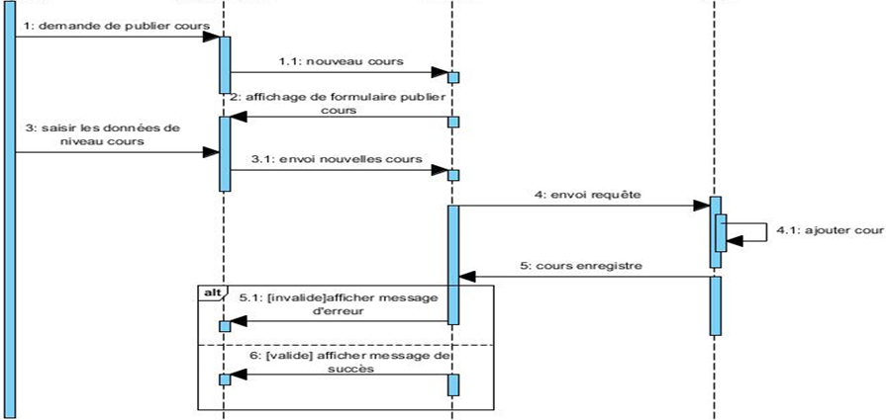
Méthode de modélisation
Aspect Fonctionnel
Aspect dynamique
Aspect Statique
Diagramme de séquence «publier cours »
20/31
12/06/2015
Notes:
20
UML est le résultat d'un large consensus (industriels, méthodologistes...).
UML est le fruit d'un travail d'experts reconnus.
UML est issu du terrain.
UML est riche (il couvre toutes les phases d'un cycle de développement).
UML est ouvert (il est indépendant du domaine d'application et des langages d'implémentation).
Après l'unification et la standardisation, bientôt l'industrialisation d'UML : les outils qui supportent UML se multiplient (GDPro, ObjectTeam, Objecteering, OpenTool, Rational Rose, Rhapsody, STP, Visio, Visual Modeler, WithClass...).
XMI (format d'échange standard de modèles UML).
UML un langage pour
 visualiser
 chaque symbole graphique a une sémantique
 spécifier
 de manière précise et complète, sans ambiguïté,
 construire
 les classes, les relations SQL peuvent être générées
automatiquement
 documenter
 les différents diagrammes, notes, contraintes,
exigences seront présentés dans un document

Slide 21




Méthode de modélisation
Aspect Fonctionnel
Aspect dynamique
Aspect Statique
Diagramme de collaboration « supprimer cours»
1:demande de supprimes un cours
2:Envoi la demande
6:message de confirmation de suppression
4: supprimer
5:cours supprimer
21/31
3:envoi de requête
12/06/2015
Notes:
21
UML est le résultat d'un large consensus (industriels, méthodologistes...).
UML est le fruit d'un travail d'experts reconnus.
UML est issu du terrain.
UML est riche (il couvre toutes les phases d'un cycle de développement).
UML est ouvert (il est indépendant du domaine d'application et des langages d'implémentation).
Après l'unification et la standardisation, bientôt l'industrialisation d'UML : les outils qui supportent UML se multiplient (GDPro, ObjectTeam, Objecteering, OpenTool, Rational Rose, Rhapsody, STP, Visio, Visual Modeler, WithClass...).
XMI (format d'échange standard de modèles UML).
UML un langage pour
 visualiser
 chaque symbole graphique a une sémantique
 spécifier
 de manière précise et complète, sans ambiguïté,
 construire
 les classes, les relations SQL peuvent être générées
automatiquement
 documenter
 les différents diagrammes, notes, contraintes,
exigences seront présentés dans un document

Slide 22
Méthode de modélisation
Aspect Fonctionnel
Aspect dynamique
Aspect Statique
Diagramme d’état «ajouter cours»
Demande d’ajout cours
Remplir formulaire
ajouter
upload
vérification
22/31
12/06/2015

Slide 23
Méthode de modélisation
Aspect Fonctionnel
Aspect dynamique
Aspect Statique
Diagramme d’actitvité «publier cours»
authentification
[invalide]
[valide]
Saisie données de cours
[invalide]
[valide]
validation
23/31
12/06/2015

Slide 24
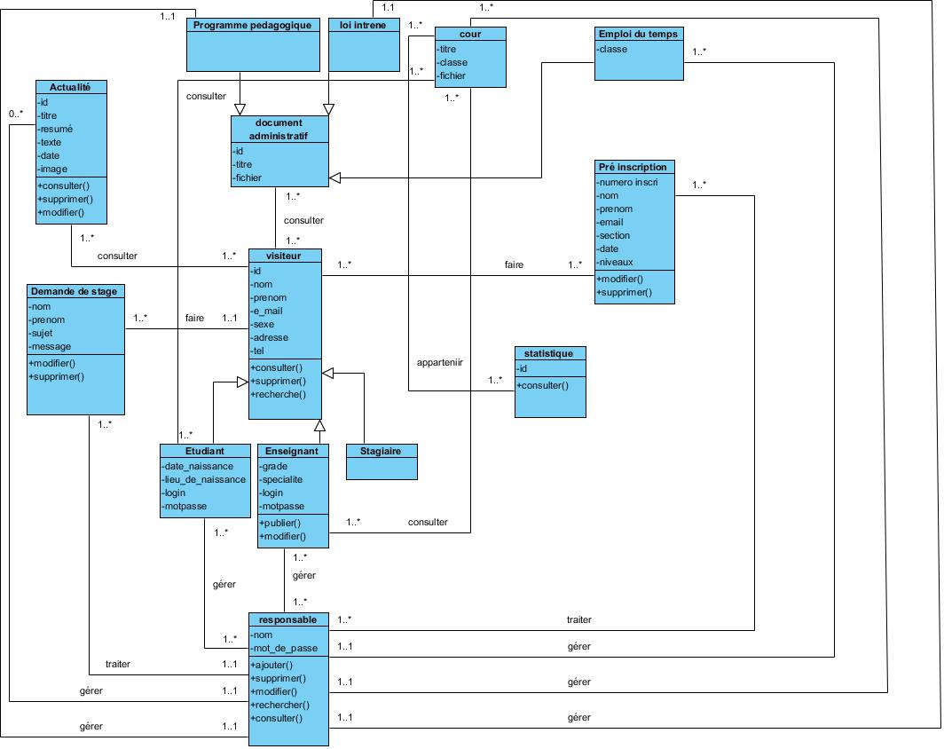
Méthode de modélisation
Aspect Fonctionnel
Aspect dynamique
Aspect Statique
24/31
Notes:
24
UML est le résultat d'un large consensus (industriels, méthodologistes...).
UML est le fruit d'un travail d'experts reconnus.
UML est issu du terrain.
UML est riche (il couvre toutes les phases d'un cycle de développement).
UML est ouvert (il est indépendant du domaine d'application et des langages d'implémentation).
Après l'unification et la standardisation, bientôt l'industrialisation d'UML : les outils qui supportent UML se multiplient (GDPro, ObjectTeam, Objecteering, OpenTool, Rational Rose, Rhapsody, STP, Visio, Visual Modeler, WithClass...).
XMI (format d'échange standard de modèles UML).
UML un langage pour
 visualiser
 chaque symbole graphique a une sémantique
 spécifier
 de manière précise et complète, sans ambiguïté,
 construire
 les classes, les relations SQL peuvent être générées
automatiquement
 documenter
 les différents diagrammes, notes, contraintes,
exigences seront présentés dans un document

Slide 25
Conclusion & Perspective
Présentation du cadre du projet
Conception
1
2
3
2
4
5
Analyse et spécification des besoins
Réalisation
25/31
Notes:
25

Slide 26









Environnement de travail
Les interfaces
Matériel
Logiciels
Langages
Système d’exploitation : Windows 7.
Visual Paradigm
Notepad ++
Wamp Server 2.2
Php5
Html 5
Css
Javascripte
Ordinateur
Marque : acer Aspire E1-571
Mémoire : 4.00 GO
Processeur :Intel(R)
Evaluation:4,8 indices de performance Windows
26/31
12/06/2015
Notes:
26
UML est le résultat d'un large consensus (industriels, méthodologistes...).
UML est le fruit d'un travail d'experts reconnus.
UML est issu du terrain.
UML est riche (il couvre toutes les phases d'un cycle de développement).
UML est ouvert (il est indépendant du domaine d'application et des langages d'implémentation).
Après l'unification et la standardisation, bientôt l'industrialisation d'UML : les outils qui supportent UML se multiplient (GDPro, ObjectTeam, Objecteering, OpenTool, Rational Rose, Rhapsody, STP, Visio, Visual Modeler, WithClass...).
XMI (format d'échange standard de modèles UML).
UML un langage pour
 visualiser
 chaque symbole graphique a une sémantique
 spécifier
 de manière précise et complète, sans ambiguïté,
 construire
 les classes, les relations SQL peuvent être générées
automatiquement
 documenter
 les différents diagrammes, notes, contraintes,
exigences seront présentés dans un document

Slide 27
Environnement de travail
Les interfaces
vidéo
27/31
Notes:
27

Slide 28
Conclusion Générale
28/31
Notes:
28

Slide 29

C onclusion
Perspective
Conclusion
notre projet a été une expérience innovante et significative dans notre formation.
Il nous a permit de mettre en pratique des connaissances acquises.
29/31
Notes:
29

Slide 30
C onclusion
Perspective
Perspective
migration de la solution vers une application androïde
30/31
Notes:
30

Slide 31
Merci pour votre attention
Notes:
31

